Slide 1
Урок 35
інформатика
ЗМІННІ В ЦИКЛАХ З ЛІЧИЛЬНИКОМ В SCRATCH 3
6
Перейти на Ютуб-канал «Дистанційне навчання»

Slide 2
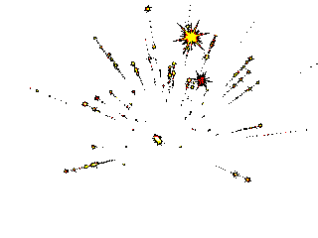
Поміркуйте
Для чого використовують змінні у різних проєктах та при обчисленні?

Slide 3
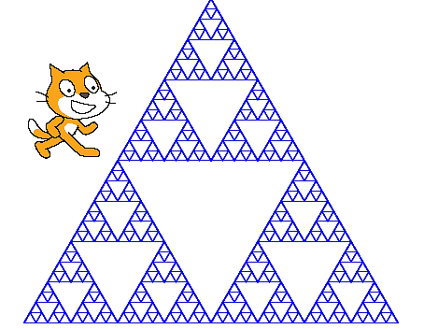
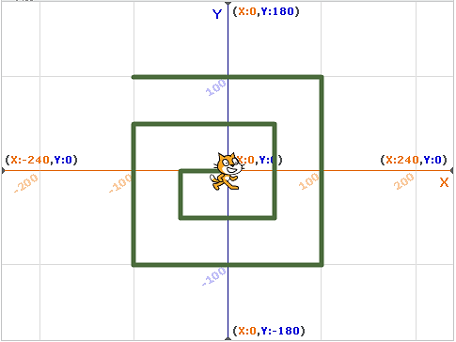
У циклах з лічильником можна використовувати змінні. Значення цих змінних можуть визначати кількість повторень, відстань для переміщення, кут пово-роту, колір олівця та ін.

Slide 4
Наприклад, фрагмент проєкту, наведеного на малюн­ку, можна використо-вувати для малювання квадрата з довільною довжиною сторони, надаючи змінній а перед виконанням проєкту різні значення.

Slide 5
А під час виконання фрагмента проєкту, наведеного на цьому малюнку, мож-на надава­ти значення довжини сторо­ни квадрата а у ході виконан­ня проєкту.

Slide 6
Змінні можна також ви­користовувати й у вкладених циклах з лічильником. На
малюнку наведено при­клад проєкту для малювання 5 квадратів з різними довжи­нами сторін.

Slide 7
У наведеному проєкті перед початком зовнішнього циклу використано ко-манду присвоювання, яка надає змін­ній а (довжині сторони квадрата) почат-кове значення (30). За потреби його можна змінити на інше.

Slide 8
Повну презентацію дивіться у відеоуроці
інформатика
6
Перейти на Ютуб-канал «Дистанційне навчання»

